Slide 1
Psihološki tretman osoba sa jezičkim poremećajima
Prof. dr Vesna Radoman
Sanda Stanković
F A S P E R

Slide 2
Psihološke terapijske i re(habilitacione) metode
Usmerene su na terapiju govornog i jezičkog poremećaja kao i na kompletnu ličnost klijenta, a često se psihoterapijskim tretmanom obuhvata porodica ili šire okruženje osobe sa jezičkim poremećajem

Slide 3
Psihoterapijske tehnike (metode)i druge intervencione tehnike u POJP
Bihejvioralna terapija
Psihoanalitička psihoterapija
Art terapija
Terapija plesom
Porodična terapija
Geštalt terapija
Autogeni trening i terapija relaksacijom
Metodi menjanja stavova prema osobama sa jezičkim poremećajima (sa ometenošću )

Slide 4
Psihoterapijskim metodama se interveniše
Na nivou ponašanja (naročito govornog)
Na intrapsihičkom nivou
Na nivou neposrednog okruženja (npr . Rad sa porodicom ili školskim okruženjem kako bi se posredno delovalo i na klijenta, npr. na dete sa jezičkim poremećajem)

Slide 5
Šta je psihoterapija?
Oblik formalne psihološke pomoći ljudima koji imaju određene psihičke tegobe i životne probleme, kada nisu u stanju da ih samostalno prevaziđu, a prirodni sistemi pomoći i podrške bližnjih (rodbine, prijatelja) izostanu ili se pokažu kao nedovoljni, neodgovarajući)
(J. Srna i T. Vukosavljević-Gvozden)

Slide 6
Formalna psihološka pomoć nasuprot neformalnoj
Formalna psihološka pomoć podrazumeva utemeljenost na poznatim i priznatim psihološkim teorijama, iz njih proisteklim metodama i tehnikama, kao i na strogo sprovedenim empirijskim istraživanjima
Neformalna psihološka pomoć: pomoć bližnjih, sveštenika, učitelja itd..

Slide 7
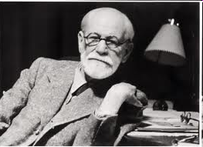
Prva psihoterapijska metoda
Prva istorijski nastala psihoterapija je Frojdova psihoanalitička psihoterapija

Slide 8
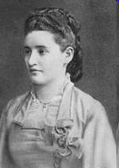
Početak razvoja psihoanalize
Frojdov slučaj Ane O.
istorijski važan u nastanku
psihoanalitičke psihoterapijske metode.
Ana je kao jedan simptom neuroze
imala i govornih teškoća

Slide 9
Psihoanaliza na našim prostorima
100 god. postojanja psihoanalize na našim prostorima
Hugo Klajn (direktno komunicirao sa Frojdom)
Prof. dr Nikola Popović filozof
Nikola Šugar
Prof. dr Vojin Matić , prof.dr Ksenija Kondić,prof. dr Nevenka Tadić- dečji analitičar
Tamara Štajner- osnivač srpskog psihoanalitičkog društva kao dela svetske PSA organizacije
Prof.dr Žarko Trebješanin –teorijski prikaz i analiza

Slide 10
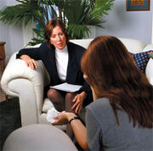
Oblici psihoterapije pogodni za rad sa osobama sa jezičkim poremećajima
Bihejvioralna terapija i njeni derivati
Terapija plesom
Geštalt terapija
Autogeni trening i relaksacija
Art terapija
Porodična terapija, terapija roditelja itd.

Slide 11
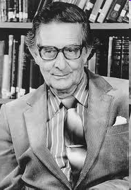
Bihejvioralna terapija
Ajzenk
Nastala 60-ih prošlog veka na osnovama psiholoških teorija učenja
Osnivač je Ajzenk

Slide 12
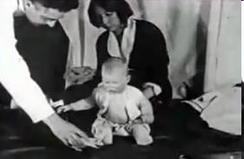
Votsonov slučaj malog Alberta
Slučaj malog Alberta se uzima kao početak eksperimentalnog zasnivanja bihejvioralne terapije

Slide 13
Emocionalno učenje klasičnim uslovljavanjem
“Slučaj malog Alberta” (Votson)
dečak star 11 meseci na početku eksperimenta nije se plašio belog zeca nego se igrao sa njim dok nije pušten jak zvuk (BD za BR-strah) koji je bio i iznenadan. Neutralna draž-beli zec nakon toga postaje UD za izazivanje straha. Sam beli zec ubrzo dovodi do straha (UR)

Slide 14
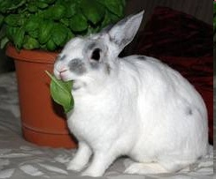
Uklanjanje fobije bihejvioralnom terapijom
Kalerov eksperiment
draž koja izaziva strah spaja se sa dražima koje relaksiraju
Dečaku koji se plaši zeca je na velikom rastojanju izlagan zec ,a pri tome je hranjen (biološki jača draž) u prisustvu odrasle osobe koja mu je pružala sigurnost –relaksacija. Dečak je postepeno “odučen” od reakcije straha

Slide 15
Bihejvioralni terapeut
Govorno -jezički poremećaj tretira kao naučeno neadekvatno ponašanje usvojena na principu klasičnog ili operantnog uslovljavanja, ili vikarijskim učenjem.
Subjekt se podvrgava “odučavanju” od ovakvih neadekvatnih ponašanja
Npr, Lovasov metod tretmana mutizma kod autistične dece

Slide 16
Varijante i derivati bihejvioralne terapije
Bihejvioralna terapija
-Kognitivno-bihejvioralna terapija(KBT) ,
- Racionalna emocionalno bihejvioralna terapija (REBT)

Slide 17
Kognitivno-bihejvioralni pristup (KBT)
Polazi od Epikteta: „Ljudi nisu uznemireni događajima po sebi koliko svojim viđenjem tih događaja“
Osnovni principi KBT:
  Mišljenje utiče na ponašanje
  Mišljenje se može posmatrati i menjati
  Željena promena ponašanja se može postići promenom mišljenja
  Sastavni deo KBT su i bihejvioralne tehnike. Bihejvioralna terapija danas je integrisana u širi KBT pristup (same bihejvioralne tehnike bez promene mišljenja su manje efikasne).
  Između terapeuta i klijenta postoji naglašena saradnja (ravnopravnost - klijent je saradnik, i veći ekspert od nas u poznavanju sopstvenog problema a terapeut u poznavanju rešenja
  Terapeut je jako aktivan, usmeravajući, suočavajući, edukator

Slide 18
Efikasnost i ekonomičnost KBT
Najveći broj istraživanja potvrdio efikasnost
Najviše prihvaćena, najrasprostranjenija u zdravstvenom sistemu i medicinskoj praksi za ljude sa hroničnim i neizlečivim bolestima, umanjenom fizičkom sposobnošću i sl.
Prednost u odnosu na druge psihoterapijske pristupe: Usmerena je na postizanje konkretnih promena za što kraće vreme

Slide 19
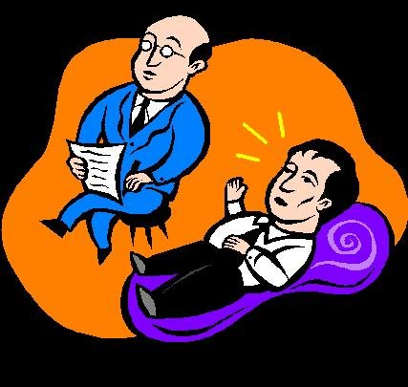
Psihoanalitička psihoterapija
Dobar oblik psihološkog tretmana u određenim slučajevima jezičkih poremećaja psihogenog karaktera
Koristi metod slobodnih asocijacija (“metod kauča”)

Slide 20
Sistemski pristup
Porodična psihoterapija
Problemi pojedinca, pa i onog sa jezičkim poremećajem se najbolje mogu razumeti u kontekstu odnosa unutar cele porodice
Klijentov problem ima funkciju održavanja ili narušavanja ravnoteže za celu porodicu,
Cilj je promena porodičnog sistema koja će promeniti članove
Pomaže se članovima porodice u sagledavanju disfunkcionalnih obrazaca odnošenja i uspostavljanju fleksibilnih porodičnih granica, jasnih pravila i uloga, individuacije članova, slobode i spontanosti u komunikaciji itd...
Pomaže se porodici da sagleda svoje probleme u novom svetlu i da transformiše stav optuživanja individualnog člana, postigne razumevanje da su njegovi problemi povezani sa načinom na koji porodica funkcioniše kao celina
Značaj za praksu: U porodicama sa članom koji ima jezički poremećaj često dolazi do disfunkcionalnih obrazaca interakcije
Vrlo korisna terapija generalno u porodicama koje imaju člana sa ometenošću

Slide 21

Porodična terapija
Članovi porodice dolaze zajedno sa detetom koje ima jezički poremećaj na seanse i to pruža psihoterapeutu i mogućnost da uživo vidi njihove međusobne interakcije i da interveniše tamo gde su neodgovarajuće

Slide 22
Oblici terapijskog tretmana sa decom koja imaju neki oblik jezičkog poremećaja
Terapija igrom
Terapija plesom
Art terapija
Psihoanaliza
Bihejvioralna terapija (sistematska desenzitizacija,modelovanje,operantne procedure
Socioterapija

Slide 23
Play therapy
Utemeljitelj: Melanija Klajn
Terapija igrom (play therapy) ima korene u psihoanalitičkoj teoriji ličnosti ali je kasnije nadograđena bihejvioralno terapijskim elementima kao i Pijažeovskim pristupom.
Dete kroz igru ponavlja iskustva koja su traumatična ili zastrašujuća, koja se analiziraju i prorađuju, stiče kontrolu i postiže emocionalno rasterećenje
M.Klajn smatra da igra zamenjuje slobod.asoc. i nosi simbolički smisao koji terapeut treba da otkrije

Slide 24
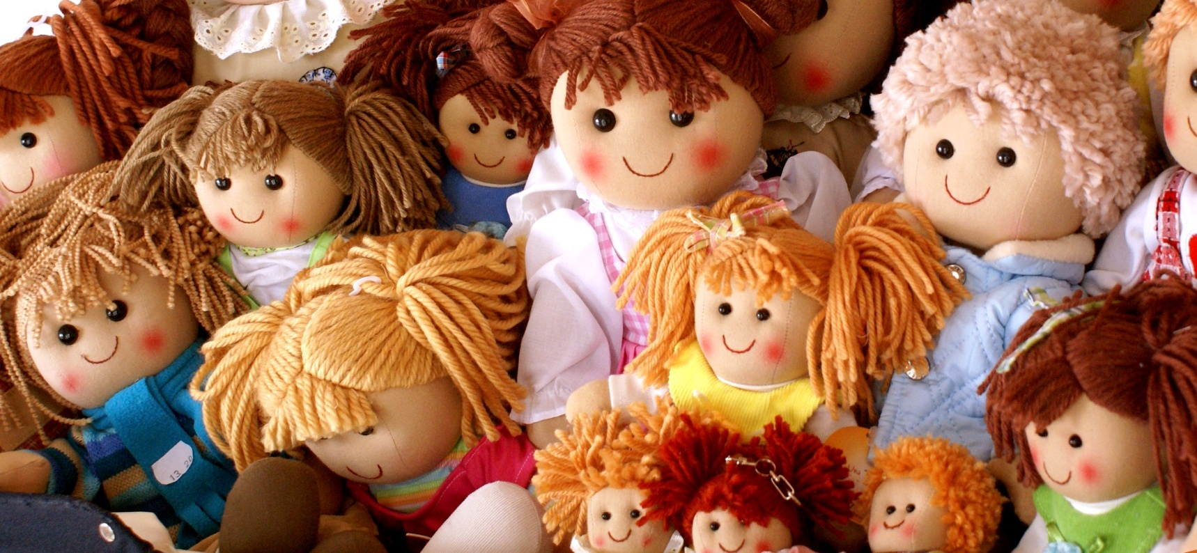
Lutke raznih uzrasta i pola u terapiji igrom

Slide 25
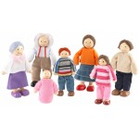
Koristi se set igračaka
Lutke,minijaturni nameštaj, pokućstvo, ljubimci, sa neodređenim, bezličnim, nespecifičnim karakteristikama kako bi se olakšala projekcija

Slide 26
Art therapy (terapija umetnošću)
To je samoekspresivna terapijska tehnika koja omogućava kreativnu i projektivnu ekspresiju problemskih sadržaja koji su vrlo često nesvesnog, potisnutog porekla. Pogodna je za neverbalnu ekspresiju deteta sa OS .
Dete slobodno crta, vaja, slika i tako projektuje problemske teme u umetnički proizvod i doživljava emoc. rasterećenje (abreakcija)
Psihoterapeut interpretira, neprihvatljive misli, osećanja i nesvesne sadržaje izvodeći ih na teren svesnog (osvešćivanje)

Slide 27

Art terapija daje vrlo dobre rezultate sa decom koja imaju komunikativne poremećaje
klijent slobodno crta, vaja, slika i tako projektuje problemske teme u umetnički proizvod i kroz umetničko oblikovanje doživljava emoc. rasterećenje (abreakcija)

Slide 28
Autogeni trening i terapija relaksacije
Polazi od autosugestije koja vodi do mišićne relaksacije i psihičke relaksacije
Pogodna jer istovremeno relaksira tenziju (spazam)mišića govornih organa kao i psihičku napetost vezanu za anksioznost i strahove koji prate govorni poremećaj , dovodeći do veće fluentnosti
Metod psihosomatske regulacije- Šulc H.

Slide 29
Terapija plesom
Koristi se telo deteta u ritmu i pokretu kao sredstvo komunikacije u grupi (grupni ples) ili kao sredstvo samoekspresije i samopotvrđivanja (jačanje pozitivnog self koncepta)
Učesnici se podstiču da kreativno kroz pokret izraze sebe pri čemu nema pravila, zanemarljiva je veština i ne vrši se ocenjivanje.
Može se izvoditi u najjednostavnijoj formi kroz pljeskanje rukama u ritmu, dizanjem ramena,ruku i nogu u ritmu i sl.
Omogućava relaksaciju od mišićne tenzije, pa i relaksaciju mišića govornih organa ,emocionalno pražnjenje,osvešćivanje telesnog Ja, pozitivnu interakciju i komunikaciju
Preporučuje se i nošenje kostima, ili samo nekih detalja (kapa, štap,daire i sl.)

Slide 30

Terapija plesom

Slide 31
MUZIKOTERAPIJA (MT)
Muzikoterapija je psihoterapijska metoda ili tehnika koja koristi muziku i zvuk za izazivanje emocijau terapijske svrhe. Uključuje pevanje, sviranje perkusionističkih i muzičkih melodijskih instrumenata i slušanje muzike. Koristi se ritam, melodija,harmonija, tempo i glasnost
Bruscia (1989) definisao je ovu terapiju kao “sistematski proces intervencije u kome terapeut pomaže klijentu da postigne ozdravljenje koristeći muzička iskustva i odnose koji se razvijaju preko njih kao dinamičke snage promene”
Dve vrste: receptivna (klijent sluša jedan muzički program) i aktivna (ukojoj klijent sam proizvodi muziku glasom ili instrumentom) muzikoterapija
Može se primenjivati individualno i grupno

Slide 32
Muzikoterapija u rehabilitaciji OSO
Koristi se kod jezičkih poremećaja, kod intelektualne ometenosti, poremećaja ponašanja i emocija, cerebralne paralize i OSOS
Odavno su praktičari i istraživači otkrili terapijsku ulogu muzike i pevanja kod prevazilaženja mucanja i mutizma (Anderson 1928.). Pevanje je korišćeno za usavršavanje disanja i razvoja adekvatne artikulacije kod dece koja ne govore
Brajovićeva tehnika Svesne sinteze razvoja koristi pevanje i pisanje

Slide 33
MT kod govornih poremećaja
Dete se opušta i smanjuje inhibicije vezane za govor. Kroz pevanje se dodaju artikulacije određenih fonema i reči (npr. pevanje azbuke, određenih reči itd.). Dete npr. pre upotrebe nekog instrumenta treba da izgovori njegov naziv itd.
Koristi se i fizička kinestetska stimulacija (pljeskanje rukama, lupanje nogama, skakanje)

Slide 34
Psihosocijalna funkcija MT kod govornih poremećaja
Na psihičkom planu korišćenje inherentne strukture pesama usmerava na uvođenja osećanja unutrašnjeg reda.
Neverbalno dete ili ono koje ima oštećen govor oseća se mnogo udobnije u neverbalnim aktivnostima i kreativnoj atmosferi gde nema procenjivanja.
Na socijalnom planu grupni rad vodi pozitivnoj interakciji i socijalizaciji

Slide 35
Literatura o muzikoterapiji
Ranka Radulović (2003): Integrativna muzikoterapija i cerebralna paraliza, Jugoslovensko udruženje za muzikoterapiju, Elvod Print Beograd
Murphy A.T., Fitz Simons R.: Music Therapy for the Speech-Handicapped, The Elementary School Journal Vol.59,No1. pp. 39-45
John Pellietteri (2000):Music Therapy in the Special Education Settings, Journal of Education and Psychological Consultation 11 (3&4), pp. 379-391

Slide 36
Koliko danas ima vrsta psihoterapije?
Oko 500! (Mahoney, 1995)
Najveći broj ovih psihoterapija može se svrstati unutar nekog od bazičnih psihoterapijskih pristupa:
-Psihodinamski
-Kognitivno-bihejvioralni
-Humanističko-egzistencijalni
-Sistemski
-Integrativni

Slide 37
Još neki oblici psihoterapijske pomoći
Grupe samopomoći npr. za roditelje dece sa posebnim potrebama ( dece SJP), za negovatelje .Ove grupe mogu biti izvor zajedničkih projekata, borbe za ostvarenje njihovih prava.
Popularni programi samopomoći i samorazvoja, „Self-help“ literatura – razlikovati teorijski i metodološki validirane programe od popularne psihologije
Alternativni vidovi tretmana...(terapija magnetima, svetlom, aromaterapija, spiritualno isceljenje...)

Slide 38
Osnovna tri domena psihoterapije
Lečenje- Otklanjanje ili ublažavanje psihičkih simptoma – bolje osećanje, i funkcionisanje pacijenta
Razvoj - Pomoć klijentu u prevazilaženju razvojnih zastoja, realizovanju razvojnih potencijala i poboljšanju kvaliteta života
Prevencija – ojačavanje klijenta za buduća iskustva i time preveniranje novih psihičkih tegoba
Jednom sprovedena psihoterapija ne garantuje život bez problema, ali osnažuje klijenta da ih spremnije dočeka i sa njima se lakše nosi!

Slide 39
Raznovrsnost ciljeva u psihoterapiji
Berger (1990): Izvlačenje osobe, para ili grupe iz stanja regresije, patnje ili bolesti u stanje normalnosti (kao pre bolesti) i zadržavanje u tom stanju što duže. Pomoć nezadovoljnima da žive bolje. Puno ostvarenje ljudskih potencijala (visok kvalitet života u celini)
I još – podrška, psihoedukacija, prilagođavanje novim okolnostima, intervencije u krizi, rešavanje problema i donošenje odluka, saniranje tegoba/simptoma, uvid/razumevanje, promena ličnosti – načina života

Slide 40
Promena u psihoterapiji
Podrazumeva psihičku promenu - na planu osećanja, vrednosti, stavova, misli, ponašanja,govora i/ili odnosa (prema sebi i drugima).
Može biti dubinska (restrukturacija ličnosti) ili površinska, očigledna ili diskretna
Zavisi od kapaciteta i motivacije klijenta

Slide 41
Psihoterapijski proces
Psihoterapijski proces se razlikuje u zavisnosti od psihoterapijskog pristupa (škole).
Ono što je svakako početna i jedna od ključnih faza u svim pristupima je uspostavljanje poverenja i dobrog odnosa terapeut-klijent. Bez dobro uspostavljenog odnosa, tehnika, teorija i strategije neće rezultirati uspehom.
Ovo je takodje važno u psihoterapijskom radu sa OSJP i često se postiže upotrebom pretežno neverbalnih oblika komunikacije

Slide 42
Kako se stiče poverenje klijenta?
Empatijom
Bezuslovnim prihvatanjem klijenta
Konkretnim jasnim i jednostavnim rečnikom i gestovima kojima terapeut opisuje situaciju klijenta, smisleno odgovarajući na verbalan i neverbalni sadržaj koji mu klijent nudi

Slide 43
Empatija psihoterapeuta
je „složeni kognitivno-afektivni fenomen doživljavanja i razumevanja svesnih i nesvesnih stanja druge osobe, baziran na sposobnosti da se saznaju tuđa iskustva“
(T. Vukosavljević-Gvozden)
Dakle može se odnositi na emocionalno funkcionisanje – kada razumemo kako se klijent oseća, i na kognitivnu empatiju – kada pokazujemo da razumemo ono što i kako klijent misli.

Slide 44
Funkcije empatije
Osim što pomaže razvijanju snažnog osećanja poverenja prema terapeutu , ona i
Pomaže klijentu da postane svestan svojih osećanja (terapeut osmišljava i pridaje značenja klijentovom iskustvu), i
Pomaže klijentu da prihvati i istraži svoja osećanja

Slide 45
Bezuslovno prihvatanje
Podrazumeva prihvatanje odnosno neosuđivanje druge osobe u celini, bez obzira kako se osoba ponaša ili šta govori
Ono što možemo da ocenimo, i čemu možemo da postavimo granicu to je ponašanje, ali tako da osoba zna da je uvek prihvaćena – da neće biti odbačena zato što je uradila ili rekla nešto

Slide 46
Šta je lekovito u psihoterapiji?
Specifičan odnos između terapeuta i klijenta
Sigurno mesto - stalna postavka (seting)
Racionalno objašnjenje simptoma i procedure-TEORIJA
Specifične terapijske veštine i intervencije
Uticaj i orjentisanje klijenta na korišćenje vanterapijskih resursa – društveni resursi i sistemi podrške

Slide 47
Nespecifični faktori
To su faktori koji doprinose boljitku a ne pripadaju isključivo psihoterapijskom odnosu. Ako ih obezbedite za svoje klijente sa jezičkim poremećajima, možete značajno doprineti njihovom boljitku.
To su
  Podrška – klijent zna da će u tom odnosu uvek biti prihvaćen i imati podršku
  Prilika za otvaranje – mnogi ljudi po prvi put na psihoterapiji, na „bezbednom mestu“ dele sa nekim svoje intimne probleme
  Psihoterapija daje razloge za nadu.

Slide 48
Ko može da se bavi psihoterapijom?
Po najužim propisima – psiholozi i psihijatri, a po širim i socijalni radnici, pedagozi i specijalni pedagozi, specijalni edukatori i rehabilitatori, psihijatrijske med. sestre koji prođu posebnu obuku/edukaciju iz nekih vrsta psihoterapije u skladu sa nacionalnim i svetskim propisima
Postoje i paraprofesionalci – oni koji završe deo obuke i mogu da obavljaju ograničene intervencije pod supervizijom – npr. da vode grupe itd.

Slide 49
Ko može da se bavi psihoterapijom osoba sa jezičkim poremećajima
Psiholozi i psihijatri koji imaju iskustva sa OSJP i završili su edukaciju iz nekog oblika psihoterapijskog rada
Logopedi
koji su završili edukaciju iz neke vrste psihoterapije koja je pogodna za rad sa ovom specifičnom kategorijom

Slide 50
Gde može da se obavlja psihoterapija
Obavlja se u psihijatrijskim i opštim bolnicama, centrima za mentalno zdravlje, u privatnoj praksi, u psihološkim savetovalištima, u centrima za smeštaj dece i adolescenata, na univerzitetima, u školskom sistemu, u zatvorima i policijskim odeljenjima, u industriji.......

Slide 51
Psihoterapija u našoj zemlji
Već više od pola veka psihoterapija je prisutna u institucionalnoj i privatnoj praksi
Razvoj psihoterapije kod nas uglavnom prati razvoj psihoterapije u svetu
Prisutni su svi veći psihoterapijski modaliteti i odgovarajuća nacionalna udruženja koja imaju dozvole da sprovode odgovarajuće edukacije
Postoji usaglašenost sa međunarodnim procedurama i propisima za edukaciju, kao i povezanost sa odgovarajućim udruženjima u svetu
Nacionalno udruženje http://www.sdpt.org/

Slide 52
Poremećaji psihičkog života
Svako ljudsko biće se povremeno ponaša na neuobičajen i nepredvidiv način i/ili ima neprijatna osećanja ili povremene krize ali
Izvesne osobe su trajnije ili skoro uvek nervozne, uplašene , besne ili depresivne odnosno imaju često ili trajnije iskustva neprijatnih emocionalnih stanja ili se konstantno ponašaju neodgovarajuće .
Nije uvek lako povući granicu između MB iMZ

Slide 53
Postoje različite klasifikacije poremećaja mentalnog zdravlja
Klasifikacije koje danas koristi većina kliničkih psihologa i psihijatara jesu :
1.DIJAGNOSTIČKI I STATISTIČKI PRIRUČNIK MENTALNIH POREMEĆAJA (DSM) koji je objavila Američka psihijatrijska asocijacija (APA).
Danas je u upotrebi DSM-IV-TR (2000.g.) i DSM-5
2. ICD-10 Internacionalna klasifikacija bolesti, koju je objavila Svetska zdravstvena organizacija

Slide 54
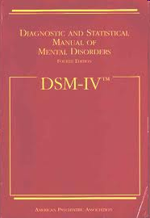
DSM sadrži pet dimenzija
1 .formalni psihijatrijski sindrom (npr. depresi- vna psihoza ili distimički poremećaj)
2.poremećaj ličnosti za odrasle i razvojni poremećaji za decu (npr. histerična ličnost)
3. nementalni medicinski poremećaj (npr. hipertenzija)
4. jačina psihosocijalnog stresa 1 god. pre por.
(npr. razvod iniciran od strane muža)
5. najviši nivo adaptivnog ponašanja 1 god. pre
(npr. radi ali ima teškoće izvršavanja obaveza na
poslu)

Slide 55
DSM-5
Pod kategoriju komunikativni poremećaj svrstava :
-Speech sound disorder (fonološki poremećaj)
-Child onset fluency disorder (mucanje)
-Socijalni komunikativni poremećaj (pragmatski poremećaj), poremećaj u društvenoj upotrebi verbalne i neverbalne komunikacije.

Slide 56
Problematično uvođenje novih nozoloških jedinica u DSM
Npr. dijagnoza: ORTOREXIA ubraja se među poremećaje ishrane (u koje spada i anorexia).
Pod zvaničnim nazivom “ ortorexia nervosa”
navodi se da je za nju karakteristična želja za zdravom i čistom hranom, odnosno javlja se izražena, patološka želja za ovom vrstom hrane.
Uz ovu dijagnozu propisuje se određena farmakoterapija ?

Slide 57
Stalne promene i dopune klasifikacija
Npr. DSM- III iz 1975g. više nije dijagnostikovala homoseksualnost kao poremećaj, APA je uklonila homoseksualnost iz klasifikacije
Međutim dozvolila je plaćanje tretmana od strane osiguranja kada je u pitanju dijagnoza:
“EGO DISTONIČNA HOMOSEKSUALNOST” koja se manifestuje : 1. perzistentnim nedostatkom heteroseksualnog uzbuđenja pri započinjanju i održavanju željenih heteroseksualnih odnosa
2. Perzistentnim distresom od neželjenog homoseksualnog uzbuđenja
ICD je nastavio sa dijagnozom homoseksualnosti do 1992. i objavljivanja ICD-10

Slide 58
Pojavljivanje kritičkih tonova
Novije verzije DSM iz 1994. i 2000.g. izazvale su polemike stručnjaka
Mnogo zdrave dece i odraslih dobilo je psihijatrijske dijagnoze na osnovu DSM iz 1994.g.
Npr. kritika primene ovog Priručnika koji je uveo novu nozološku jedinicu: “Sindrom rizika od psihoze” kod tinejdžera sa upotrebom farmakoloških proizvoda koji su izazivali dijabetes , gojaznost itd.
Umesto dosadašnje dijagnostičke kategorije “Poremećaj prilagođavanja” u DSM-5 uvodi se nova kategorija zabrinutih za svoje zdravstveno satnje

Slide 59
Preterana psihijatrizacija
Najnovija dopunjena verzija iz 2000.g.čije je izdanje odobreno decembra 2012g. izazvalo je brojne kritike
Dr Alen Frances jedan od autora i predsedavajući aktuelne DSM IV iz 1994 kritikuje najnoviju verziju i zahteva njeno preispitivanje
Brent Robins-psiholog na čelu je grupe od 14.000 potpisnika (psihologa,psihijatara), koja zamera što se normalna ljudska iskustva (određeni strah, frustracija i sl.) psihijatrizuju a psihijatrijska dijagnoza povlači za sobom farmakoterapiju

Slide 60
Allen Frances- kritike
Mnoge dijagnostičke kategorije su sumnjive pouzdanosti
Spušteni dijagnostički pragovi
Uvođenje novih dijagnostičkih kategorija koje nisu dovoljno empirijski potvrđene
Povećan rizik prilepljivanja dijagnoze mentalnog oboljenja tamo gde ljudi ipak relativno dobro funkcionišu

Slide 61
Kritike vezane za komercijalizaciju
Mnogi profesionalci ali i izvanprofesionalni krugovi tvrde da je savremena zapadna psihijatrija u funkciji farmakoindustrije i njenog profita

Slide 62

Klasifikacija ometenosti Svetske zdravstvene organizacije
.
.
ICF je Internacionalna klasifikacija funkcionisanja ometenosti i zdravlja nastala 2000g.
Pre nje je korišćena ICIDH čijom modifikacijom je nastao ICF
Počiva na socijalnom modelu ometenosti

